Slide 2
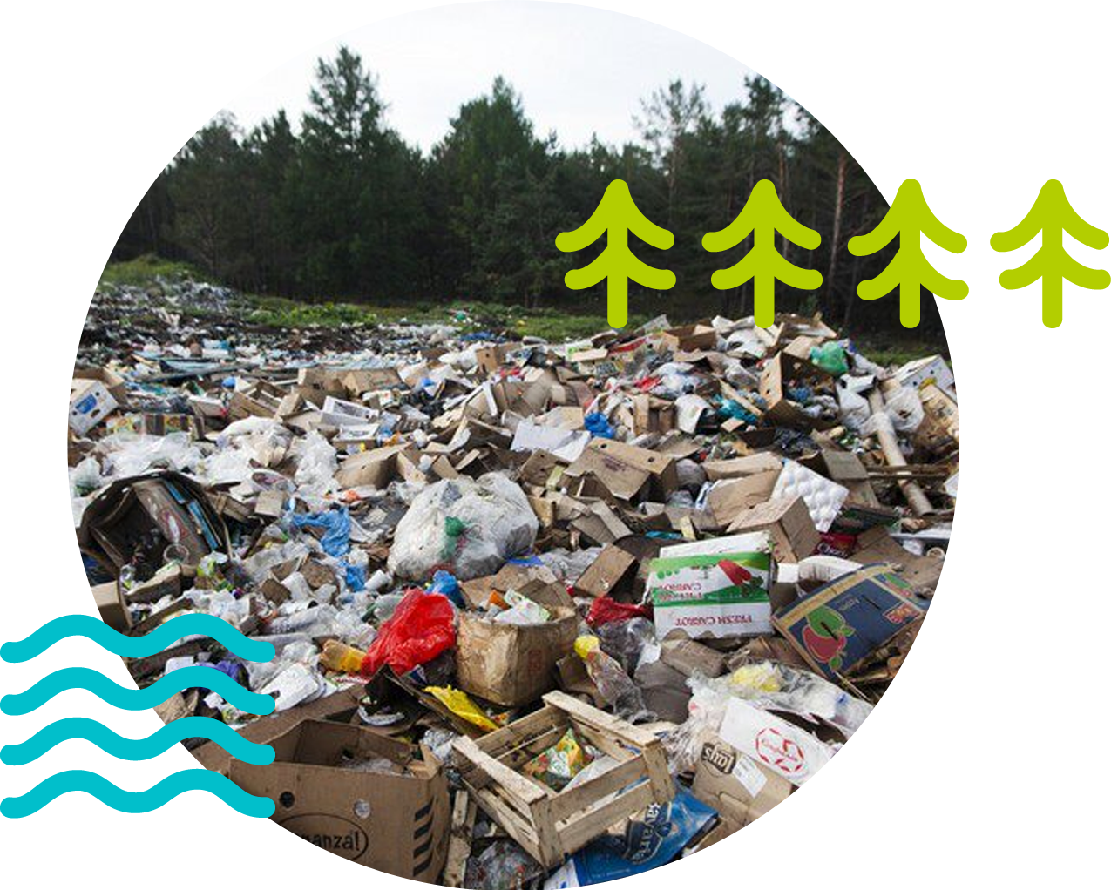
Акция «ПРАЗДНИК ЧИСТОТЫ»
С 2000 г. побережье Байкала испытывало огромные антропогенные нагрузки от нашествия горожан летом. Уничтожение уникальных природных ландшафтов, сокращение популяций редких видов животных,разрушение природной среды, выброс мусора — так выглядит Байкал сейчас, некогда священное для местного населения озеро.
Озеро Байкал
в летнее время буквально задыхается от наплыва мусора.
Трудно остаться в стороне, когда проблема мусора на Байкале стоит так остро. Мы решили внести свой вклад в сохранение чистоты и оказать посильную
помощь в уборке мусора.

Slide 3
Акция «ПРАЗДНИК ЧИСТОТЫ»
Территория охвата проекта — побережье озера Байкал, остров Ольхон, пролив Малое море
Проводится ежегодно в начале июня уже шесть лет: 2013-2018 гг.,и длится пять дней
Ежегодно принимает участие 300-500 человек. В основном это волонтеры из Иркутска и области
Акция проводится на привлеченные средства
спонсоров и неравнодушных граждан

Slide 4
Цели и задачи «ПРАЗДНИКА ЧИСТОТЫ»
Главная цель акции:
уборка мусора на побережье оз. Байкал с привлечением волонтеров и местных жителей с использованием селективного сбора мусора, а также формирование экологической культуры у туристов, посещающих Байкал и местного населения
Задачи:
на регулярной основе осуществлять уборку побережья оз.Байкал
наладить селективный сбор мусора
сформировать у местных жителей и туристов ответственное отношение к окружающей среде
способствовать воспитанию и развитию экологического мышления, навыков бережного отношения к природе
объединить усилия туристов и волонтеров для практического участия в улучшении природопользования и в сохранении природных ландшафтов озера Байкал

Slide 5
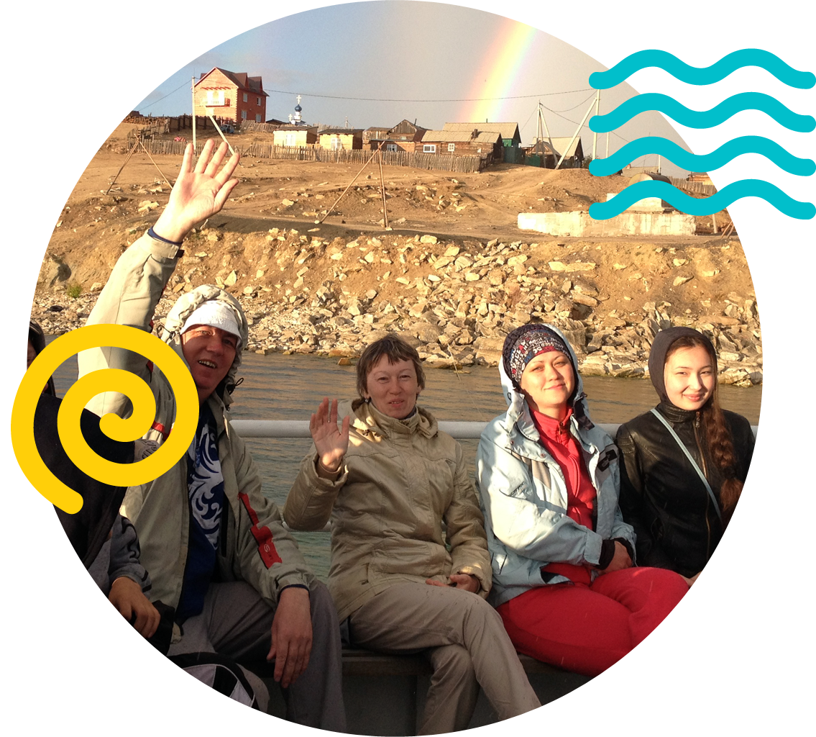
Что мы делаем
Собираем волонтеров из Иркутска и области
Обеспечиваем доставку волонтеров туда
и обратно из Иркутска
Оснащаем волонтеров инвентарем
(лопатами, мешками, перчатками)
Обеспечиваем иногородних дешевым жильем (около 300 рублей в сутки)
Проводим рекламную
кампанию проекта на районном
и региональном уровне

Slide 6
Основные результаты «ПРАЗДНИКА ЧИСТОТЫ»
2013 год: убрали все окрестности поселка Хужир и заливы по острову,1200 мешков собрано, это два 18-ти тонных мусоровоза
2014 год: убрали последствия застарелой свалки за поселком Хужир и так же заливы по острову — основные места остановок туристов, всего собрали 1500 мешков
2015 год: 2500 мешков мусора собраны, две крупные стихийные свалки в Ялге и Маломорце — убраны частично. Впервые достаточно успешно проведен раздельный
сбор мусора
2016 год: собрали 2974 мешка мусора, две крупные стихийные свалки в Ялге и Маломорце
— ликвидированы. Так же проведен раздельный сбор мусора

Slide 7
Основные результаты «ПРАЗДНИКА ЧИСТОТЫ»
2017 год:
акции прошли:
• на Малом Море 22-28 мая
• на о. Ольхон 3-8 июня
• в. п. Листвянка 27 июля
• возле п. Шара-Тогот 5-10 сентября
Уборка прошла в 8 точках на побережье Байкала
- Приняло участие 400 человек, на 5 дней
-Общий охват акции около 3000 человек
Было собрано 4515 мешков мусора;
44 рейса грузовых машин (5-20 тонных)
Убраны частично две свалки –возле п. Маломорец и в местности Бурун-Хал
Так же проведен раздельный сбор мусора

Slide 8
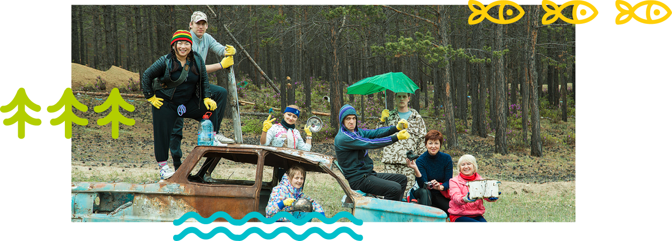
Волонтёры «ПРАЗДНИКА ЧИСТОТЫ»
У нас потрясающие волонтеры — они душой болеют за Байкал. Они рады, что у них есть возможность помочь в деле защиты Байкала. Каждый хочет быть причастен к делу защиты Байкала, но не знают как. Мы говорим как.
С каким трепетом относятся к этому люди!
При этом люди сами оплачивали свое проживание и питание, организаторы лишь предоставляли бесплатный проезд, некоторые добрались на личных автомобилях

Slide 9
Состав волонтеров «ПРАЗДНИКА ЧИСТОТЫ»
В уборке активно участвовали местные жители, представители местных компаний: отелей, туристических баз, учащиеся местной школы и многие другие
Из г. Иркутска– участники проекта«Планета Байкал», представителей научного мира, ФГВУ
«Заповедное Прибайкалье»,
общественной палаты Иркутской
области, администрации
района и бизнес-сообщества
По составу это совершенно
разные люди: студенты, пенсионеры, семьи, все
кому не безразлична
природа Байкала

Slide 10
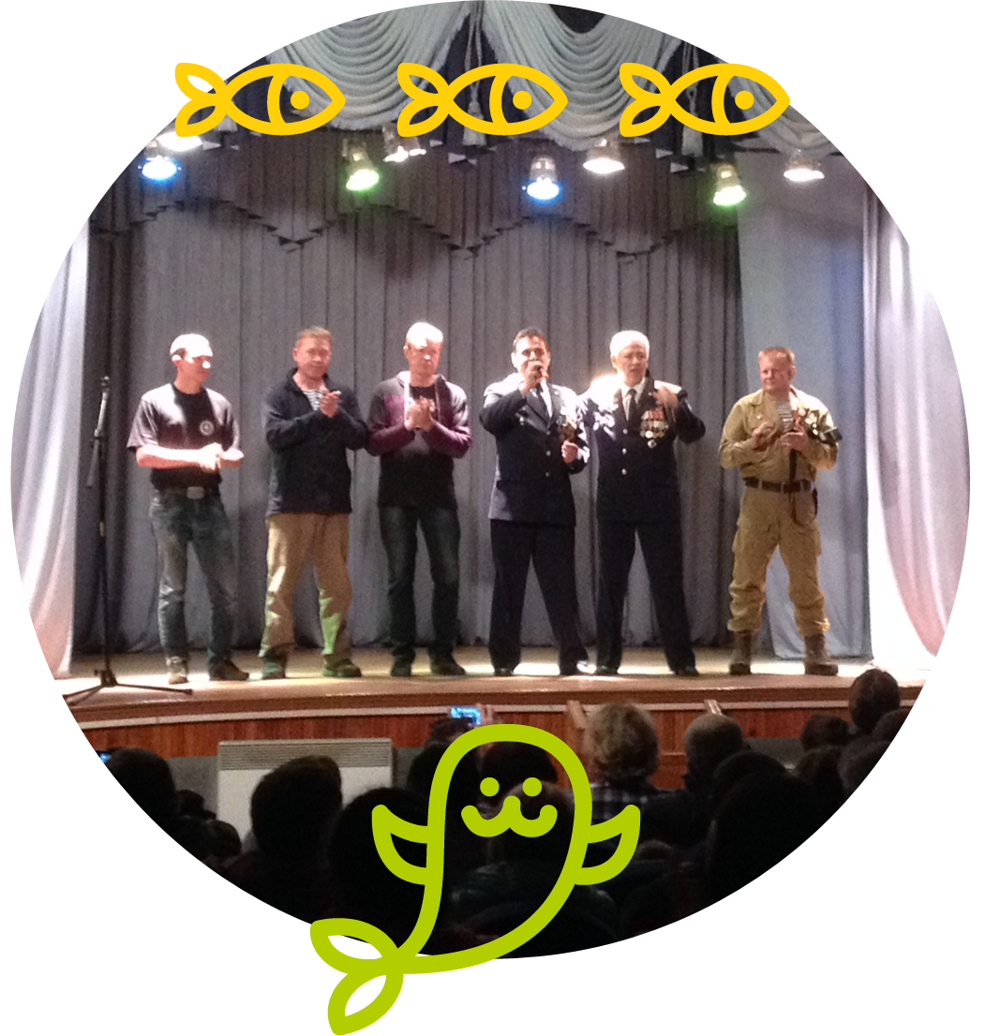
Праздник для волонтеров
Мы стараемся превратить уборку в праздник, вызвать эмоциональный отклик, затронуть чувствительные струны души, показать каждому, что и от него много зависит
Это действительно большой праздник. В конце каждого дня участники вместе отдыхают: мы проводим для всех концерты, конкурсы, раздаем подарки, организуем бесплатные экскурсии по острову, в сочетании с прекрасной природой Байкала это оставляет неизгладимое впечатление!
В 2017 году у нас прошло четыре вечерних концерта, четыре экскурсии по острову Ольхон и Малому Морю, конкурсы номеров для капустника, фото и видео конкурсы. Каждый день у наших волонтеров был насыщен работой и отдыхом!

Slide 11
Партнеры «ПРАЗДНИКА ЧИСТОТЫ»
Органы государственной власти:
-Администрация Ольхонского района
-Администрация поселка Хужир
-ФГВУ "Заповедное Прибайкалье»
-Министерство
природных ресурсов
и экологии Иркутской области
Эксперты:
-Абаринова Нина Геннадьевна - заместитель министра природных ресурсов и экологии Иркутской области;
-Ступина Наталья Сергеевна -отдел экологии г. Иркутска.
Спонсоры:
Бюро экскурсий «Душа Ольхона»
Отель «Байкалов острог»
Турбаза «Первая экспедиция»
Туристическая компания «Байкал Терра»
Общественная Организация «Клуб
Губерния»
Проект «Планета Байкал» и другие.

Slide 12
г. Иркутск, ИРЭОО «Мой Байкал»
Николаева Надежда, тел. 89149013135
эл. почта: nadia_108@mail.ru
Наша группа: https://www.facebook.com/groups/48282
4695123947/

